Slide 1
Guide de discussion #3
Maîtriser l’art de la négociation
Notes:
Bienvenue à tous à notre troisième session du Cercle sur la maîtrise de l'art de la négociation.

Slide 2
Message des fondateurs
« Merci » ne suffit pas à décrire à quel point nous sommes heureuses que vous ayez pris l'engagement de vous joindre à la 4e édition de Diriger en élevant les autres : Programme des cercles de mentorat, organisé par le Bureau de la diversité et de l'inclusion, Groupe des matériels, Défense nationale et ouvert à tous les membres de la fonction publique fédérale.
Ce qui a commencé comme une simple idée parvenant de nos consultations est devenue un réseau florissant qui répond au désir pour du réseautage significatif et pour de la croissance professionnelle.
L'union fait la force
Vous faites maintenant partie d'un réseau diversifié de plus de 1100 de leaders à l'esprit ouvert, répartis dans un Cercle : un petit groupe de confiance pour la réalisation des objectifs dans un espace sécuritaire. Ce Cercle facilitera l’apprentissage des expériences et des perspectives diverses des autres, élargissant ainsi vos connaissances et vos compétences tactiques.
Le DEAPCM offre une occasion unique à chacun(e) de se sentir valorisé(e) et respecté(e) pour ses contributions. Les relations que vous établissez dans ce programme accéléreront les progrès et favoriseront la responsabilisation.
Nancy Tremblay
Sous-ministre adjointe, Matériel, Défense nationale
Samantha Moonsammy
Chef de la section Diversité et Inclusion,
Matériel, Défense nationale
Notes:
Voici un message des fondateurs du programme si vous souhaitez le lire dans votre Guide de discussion PDF [première des deux diapositives].

Slide 3
Message des fondateurs
En vous engageant activement auprès de votre Cercle, en partageant vos expériences et en favorisant les connexions, vous débloquerez des opportunités de croissance personnelle et professionnelle. Ces connaissances vous permettront de progresser dans votre carrière.
Il est temps d'agir!
Merci d'avoir répondu à l'appel à l'action, en vous engageant à créer un lieu de travail psychologiquement plus sûr pour tous, en particulier pour les personnes appartenant à des groupes qui méritent l'équité. Et ensemble, nous célébrerons tous les efforts que vous avez déployés pour vivre cette expérience.
Nous espérons que vous ressentirez un changement réel et fondamental tout au long du programme. Merci d'être présent pour vous-même, votre famille, votre organisation et les communautés que vous êtes appelées à servir.
À l'avenir, profitez de tous les réseaux qui seront mis en place, rencontrez de nouveaux membres de DEAPCM sur MS Teams et sur LinkedIn. Profitez des Classes de maître.
Choisissez de rester conforme avec cette nouvelle version de vous. Nous vous encourageons.
Nancy Tremblay
Sous-ministre adjointe, Matériel, Défense nationale
Samantha Moonsammy
Chef de la section Diversité et Inclusion,
Matériel, Défense nationale
Notes:
Voici un message des fondateurs du programme si vous souhaitez le lire dans votre Guide de discussion PDF [deuxième des deux diapositives].

Slide 4
Règles de base et valeurs des Cercles
Égalité : Chaque membre participe de
manière égale
Substance : Partager ce qui est important
Ouverture : Écoutez sans juger
Respect : Traiter les autres comme ils aimeraient être traités
Notes:
Prenons un moment pour réviser les règles de base et les valeurs des Cercles, ainsi que les règles de base et les valeurs des participants (que vous retrouverez sur la diapositive suivante) :
Égalité : Chaque membre participe de manière égale
Substance : Partager ce qui est important
Ouverture : Écoutez sans juger
Respect : Traiter les autres comme ils aimeraient être traités

Slide 5
Règles de base et valeurs pour les participants
Confidentialité - la confiance est essentielle.
Apportez votre pleine entièreté de soi et votre mentalité de débutant à
chaque session.
Venez bien nourris et buvez assez d'eau.
Gardez votre caméra allumée pour que tout le monde se sente en sécurité et
connecté.
Soyez franc et honnête - écouter avec empathie.
Soyez prêt à vous engager avec vos pairs.
Éliminez les distractions externes.
Ne pas activer votre microphone, sauf pour poser des questions et contribuer à la discussion.
Soyez pleinement présent et assistez aux cinq semaines - pas de multitâche.
Notes:
Confidentialité - la confiance est essentielle.
Apportez votre pleine entièreté de soi et votre mentalité de débutant à chaque session.
Venez bien nourris et buvez assez d'eau.
Gardez votre caméra allumée pour que tout le monde se sente en sécurité et connecté.
Soyez franc et honnête - écouter avec empathie.
Soyez prêt à vous engager avec vos pairs.
Éliminez les distractions externes.
Ne pas activer votre microphone, sauf pour poser des questions et contribuer à la discussion.
Soyez pleinement présent et assistez aux cinq semaines - pas de multitâche.

Slide 6
Maîtriser l’art de la négociation
« Le “win-win” est une croyance en la 3e voie. Ce n'est pas votre manière ou ma manière ; c'est une meilleure manière, une façon de faire plus élevée. » Stephen Covey, auteur et éducateur « Il y a trois façons d'aborder les différences : la domination, le compromis et l'intégration. Par la domination, une seule partie obtient ce qu'elle veut ; par le compromis, aucune partie n'obtient ce qu'elle veut ; par l'intégration, nous trouvons un moyen par lequel les deux parties peuvent obtenir ce qu'elles souhaitent. » Mary Parker Follett, conseillère en management, travailleuse sociale, philosophe et pionnière de la théorie des organisations du point de vue des ressources humaines.
Notes:
Voici quelques citations sur le parrainage et le développement de carrière pour commencer :
« Le “win-win” est une croyance en la 3e voie. Ce n'est pas votre manière ou ma manière ; c'est une meilleure manière, une façon de faire plus élevée. »
Stephen Covey, auteur et éducateur
« Il y a trois façons d'aborder les différences : la domination, le compromis et l'intégration. Par la domination, une seule partie obtient ce qu'elle veut ; par le compromis, aucune partie n'obtient ce qu'elle veut ; par l'intégration, nous trouvons un moyen par lequel les deux parties peuvent obtenir ce qu'elles souhaitent. »
Mary Parker Follett, conseillère en management, travailleuse sociale, philosophe et pionnière de la théorie des organisations du point de vue des ressources humaines.

Slide 7
1. Arrivée : Échauffement et début de la réunion
(22 minutes)
1.1 Bienvenue
(3 minutes)
Nous abordons souvent une négociation comme s'il s'agissait d'une bataille, mais une négociation fonctionne mieux pour les deux parties lorsque nous nous concentrons sur un résultat gagnant pour tous.
Moment complice Partagez brièvement un préjugé dont vous êtes conscient en soi ou que vous avez remarqué chez autres personnes. Par exemple, il peut s'agir d'un préjugé envers les personnes qui parlent avec assurance ou d'une préférence pour les visages familiers. (10 secondes chacun)
Notes:
Bienvenue à tous dans notre troisième réunion de Cercle. Aujourd'hui, nous allons discuter de la manière dont nous pouvons maîtriser l'art de la négociation.
Nous avons tous participé à des milliers de négociations au cours de notre vie. Nous négocions tout le temps au travail. Par exemple, nous négocions pour des congés, des formations en langue seconde ou des affectations dans un autre département. Nous abordons souvent une négociation comme s'il s'agissait d'une bataille, mais une négociation fonctionne mieux pour les deux parties lorsque nous nous concentrons sur un résultat gagnant pour tous.
Avant de commencer, prenons le temps de réfléchir à nos propres préjugés, car ils peuvent avoir un impact considérable sur les négociations. Cette activité nous aidera à prendre conscience de nos préjugés et à comprendre comment ils peuvent influencer nos stratégies de négociation.
Moment complice
Partagez brièvement un préjugé dont vous êtes conscient en soi ou que vous avez remarqué chez autres personnes. Par exemple, il peut s'agir d'un préjugé envers les personnes qui parlent avec assurance ou d'une préférence pour les visages familiers. (10 secondes chacun)

Slide 8
Votre santé est primordiale
Ligne d’écoute d’espoir pour le mieux-être
1-855-242-3310
Progamme d’aide aux employés (PAE)
Sans frais : 1-800-268-7708
Pour les personnes sourdes ou malentendantes :
1-800-567-5803
Notes:
Avant de commencer le Cercle d'aujourd'hui, un rappel important. L'objectif de ces séances est d'avoir des conversations plus sûres sur des sujets importants qui aideront à transformer la fonction publique fédérale en créant des milieux de travail plus diversifiés, inclusifs et sécuritaires psychologiquement.
Ces sujets peuvent être difficiles à aborder pour certaines personnes. Si pendant une session vous sentez que vous avez besoin de prendre du recul, vous pouvez quitter la session afin de protéger votre santé mentale. Une pause de cinq minutes est également prévue à mi-parcours.

Slide 9
1.3 Aperçu
(2 minutes)
Notes:
Il est important d'être bien préparé lors des négociations sur le lieu de travail. Cette préparation peut inclure une bonne compréhension de votre « demande », l'impact que cette demande aura dans votre équipe ou votre organisation et les moyens d'atténuer cet impact. Cette préparation vous permettra non seulement d'être prêt à répondre aux objections potentielles, mais aussi de faire savoir à l'autre partie que vous n'avez pas seulement considéré vos propres besoins et que vous cherchez à obtenir un résultat mutuellement bénéfique. Après tout, le processus de négociation vise à établir une relation et à comprendre vos besoins ainsi que ceux de l'autre personne.
Nous devons également reconnaître qu'il existe des considérations culturelles, des préjugés implicites et des pratiques discriminatoires dans les négociations. En reconnaissant les préjugés qui peuvent affecter notre perception de la manière dont les autres négocient, nous sommes dans une meilleure position pour aider les gens provenant des groupes qui méritent l'équité à défendre leurs intérêts et à négocier pour eux-mêmes, tout en favorisant un changement systémique au sein de nos organisations.
En entrant dans des négociations, il est très important de se rappeler que les personnes provenant de cultures différentes communiquent et négocient à leur manière. Par exemple, les personnes originaires de pays occidentaux vont souvent aller droit au but, tandis que les personnes originaires de cultures orientales peuvent être plus indirectes et se concentrent sur l'établissement de relations.
De plus, les expériences personnelles et les antécédents des participants jouent un rôle important dans les négociations. Des éléments tels que les valeurs personnelles, l'éducation et l'expérience professionnelle peuvent aussi réellement influencer les valeurs des individus et la manière dont ils négocient. En étant conscient de ces différences et en adaptant votre approche avec cette information, vous pouvez faire en sorte que vos négociations soient plus fluides et plus fructueuses pour toutes les parties concernées.
Développer des compétences de négociation qui augmentent les chances de succès permettent non seulement de profiter de cette négociation, mais aussi de pouvoir négocier à l'avenir, car les sentiments que l'on éprouve à l'égard du processus influencent la manière dont on abordera la prochaine négociation. Les techniques de négociation contribuent également au développement d'un équilibre entre l'empathie et l'affirmation de soi, car nous apprenons à gérer nos émotions et nos réactions afin d'éviter qu'elles influencent notre jugement et notre comportement.
Au cours de cette réunion de Cercle, nous nous concentrerons sur les stratégies qui peuvent entraîner un résultat positif pour toutes les parties dans les négociations sur le lieu de travail. C'est parti!

Slide 10
1.4 Activité brise-glace : Se connecter
(10 minutes)
Instructions : Partagez un moment où les circonstances ci-dessous vous ont affectés personnellement. (1 minute par membre)
Vous vous êtes préparé pour une conversation difficile en
effectuant des recherches qui vous ont aidés à décider comment
aborder la situation et à renforcer le raisonnement de votre demande.
Vous avez constaté que le fait de cultiver de bonnes relations avec des collègues diversifiés produisait des résultats positifs et des performances accrues.
Vous avez fait preuve de confiance en soi pour équilibrer vos besoins et ceux des autres.
Vous avez fait preuve de distance émotionnelle dans une situation difficile.
Notes:
Instructions : Partagez un moment où les circonstances ci-dessous vous ont affectés personnellement. (1 minute par membre)
Vous vous êtes préparé pour une conversation difficile en effectuant des recherches qui vous ont aidés à décider comment aborder la situation et à renforcer le raisonnement de votre demande.
Vous avez constaté que le fait de cultiver de bonnes relations avec des collègues diversifiés produisait des résultats positifs et des performances accrues.
Vous avez fait preuve de confiance en soi pour équilibrer vos besoins et ceux des autres.
Vous avez fait preuve de distance émotionnelle dans une situation difficile.

Slide 11
1.5 Action concrète de la dernière réunion
(5 minutes)
Instructions : demandez à chaque membre de votre Cercle de mettre le groupe à jour sur leurs Actions concrètes de la dernière session, semaine 2 : Leadership inclusif. Votre « Action concrète » est un engagement tangible que vous avez pris lors de votre dernière réunion de Cercle. (1 minute par membre)
2. Activité éducative : Participez, laissez-vous inspirer et ajoutez des outils à votre trousse
(20 minutes)
À Votre Choix : Activité d'apprentissage et de discussion
Instructions : en groupe, choisissez l'une des vidéos ou l'un des articles suivants et prenez quelques minutes pour le lire/le visionner. Ensuite, chaque membre partagera un ou deux points clés liés à la communication interculturelle, aux préjugés inconscients ou à un autre thème qui a retenu votre attention.
Notes:
Maintenant que nous sommes échauffés, faisons le tour du cercle et demandons à chacun d'entre nous de partager sa mise à jour de l'action unique de la semaine 2 : Leadership inclusif. Cette action est un engagement concret que vous avez pris lors de la séance précédente du cercle.
(1 minute ou moins par membre)
Instructions : en groupe, choisissez l'une des vidéos ou l'un des articles suivants et prenez quelques minutes pour le lire/le visionner. Ensuite, chaque membre partagera un ou deux points clés liés à la communication interculturelle, aux préjugés inconscients ou à un autre thème qui a retenu votre attention.

Slide 12
Vidéo 1 : « The Surprising Paradox to Intercultural Communication »
(14m 00s)
Notes:
La conférence TEDx d'Helena Merschdorf explore les complexités de la communication interculturelle et son impact sur les négociations. Elle suggère des moyens de surmonter les malentendus et d'établir de meilleures connexions.

Slide 13
Vidéo 2 : « How we make decisions and how Unconscious Bias affects judgement in the workplace »
(1m 07s)
Notes:
Cette vidéo explique la différence entre le système de pensée 1 et le système 2, et comment le système 1 peut entraîner des jugements rapides basés sur des repères visuels ou l'appartenance des autres à un groupe.

Slide 14
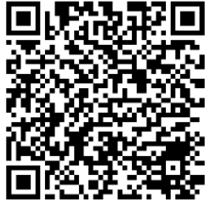
Article 1 : Boost Your Negotiation Skills With Cultural Intelligence
(~500 mots/3 pages)
https://wiki.gccollab.ca/images/0/07/Boost_Your_Negotiation_Skills_With_Cultural_Intelligence.pdf
Notes:
Dans le contexte actuel de mondialisation, les négociateurs sont souvent amenés à interagir avec des personnes d'origines culturelles diverses. Pour réussir dans un tel environnement, il est essentiel de développer une intelligence culturelle, c'est-à-dire la capacité de comprendre, d'apprécier et de s'adapter à des cultures.

Slide 15
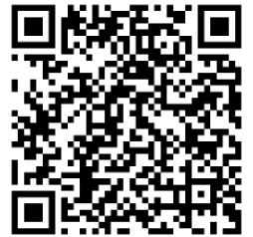
Article 2 : Building Cross-Cultural Relationships in a Global Workplace
(~2100 mots/7 pages)
https://hbr.org/2024/02/building-cross-cultural-relationships-in-a-global-workplace
Notes:
L'article identifie six éléments fondamentaux du code des relations qui sont essentiels pour établir des relations entre les cultures, ce qui est indispensable pour des négociations efficaces.

Slide 16
Votre santé est primordiale !
Avant de passer à l'activité suivante, prenez une pause
de 5 minutes pour vos corps et vos esprits. Buvez de
l'eau, allez aux toilettes, faites des étirements - tout ce dont
vous avez besoin !
Notes:
Avant de passer à l'activité suivante, prenez une pause de 5 minutes pour vos corps et vos esprits. Buvez de l'eau, allez aux toilettes, faites des étirements - tout ce dont vous avez besoin !
Nous serons de retour dans 5 minutes.

Slide 17
3. Activité de groupe : Faire des discours narratifs et du réseautage : Partager, apprendre et se connecter
(20 minutes)
Discussion en groupe : La vie est une série de négociations
Instructions : partagez votre réponse à une ou plusieurs questions suivantes. (2 minutes par membre)
Quelles sont quelques facteurs culturels et intersectionnels (multidimensionnels) qui peuvent éclairer ou entraver nos approches envers les négociations?
(par exemple : les dynamiques de genre, la race et l'origine ethnique, les handicaps et/ou les dynamiques de pouvoir dans le lieu de travail)
Avez-vous déjà eu du mal à négocier pour vous-même sur votre lieu de travail? Selon vous, quels facteurs ont joué un rôle?
Si vous occupez un poste de direction, que pouvez-vous faire pour encourager les membres de votre équipe à se sentir suffisamment en sécurité et en confiance pour négocier pour eux-mêmes? Est-ce que la culture de votre équipe se prête à la négociation? Quels outils et ressources pouvez-vous offrir?
Notes:
Bon retour !
Instructions : partagez votre réponse à une ou plusieurs questions suivantes.
(2 minutes par membre)
Quelles sont quelques facteurs culturels et intersectionnels (multidimensionnels) qui peuvent éclairer ou entraver nos approches envers les négociations?
(par exemple : les dynamiques de genre, la race et l'origine ethnique, les handicaps et/ou les dynamiques de pouvoir dans le lieu de travail)
Avez-vous déjà eu du mal à négocier pour vous-même sur votre lieu de travail? Selon vous, quels facteurs ont joué un rôle?
Si vous occupez un poste de direction, que pouvez-vous faire pour encourager les membres de votre équipe à se sentir suffisamment en sécurité et en confiance pour négocier pour eux-mêmes? Est-ce que la culture de votre équipe se prête à la négociation? Quels outils et ressources pouvez-vous offrir?

Slide 18
5. Action concrète : S'appliquer, s'engager à progresser et inspirer les autres
(10 minutes)
Instructions : Chaque membre déclare une « action concrète » que vous avez l'intention d'entreprendre cette semaine. (1 minute par membre)
Notes:
Votre « action concrète » est un engagement tangible que vous prendrez cette semaine en lien avec les thèmes abordés au cours de chaque Cercle. L'objectif de l'action concrète est de vous faire sortir de votre zone de confort, de mettre en pratique une nouvelle compétence ou d'essayer quelque chose de nouveau. Vous trouverez des exemples d'actions concrètes pour ce Cercle dans le tableau ci-dessous :
Instructions : Chaque membre déclare une « action concrète » que vous avez l'intention d'entreprendre cette semaine. (1 minute par membre)

Slide 19
Maîtriser l’art de la négociation |  | Action concrète
1 | Je cultiverai un environnement sécuritaire où les membres de mon équipe se sentent responsabilisés et peuvent m'approcher pour négocier leurs besoins (exemple : un membre de l'équipe neurodivergent qui demande un adaptation). | Utilisez les messages clés des vidéos, les ressources du 3e Cercle et les expériences de vos collègues pour préparer votre Action concrète.
2 | Je rencontrerai mon chef d'équipe pour ajouter mes aspirations professionnelles à mon Programme de gestion du rendement de la fonction publique.
3 | Je négocierai un ajustement à ma situation de travail qui me sera bénéfique (il pourrait s'agir d'une affectation intérimaire, d'un étalement du revenu ou d'une formation en langue seconde).
4 | Emmenez votre apprentissage au-delà du Cercle! | Explorez les ressources de la Bibliothèque d'apprentissage à la fin de ce guide
5 |  | Écrivez votre engagement d'action concrète dans la cellule à gauche et soyez prêt à donner un compte rendu lors du 4e cercle
Notes:
Sur l'écran et dans vos guides de discussion PDF, vous trouverez un tableau qui peut vous aider à choisir votre action concrète.

Slide 20
5. Synthèse : Prochaines étapes et quelques mots de conclusion
(5 minutes)
Classe de maître : notre prochaine Classe de maître aura lieu le lundi 4 novembre à
13 h 00 ET. Cette Classe de maître de 90 minutes est un cours de coaching pratique sur
Les valeurs et l’éthique du travail sur les droits de la personne dans la fonction publique
fédérale. Les invitations aux cinq Classes de maître vous ont été envoyées avant le début de
cette cohorte DEAPCM. Veuillez consulter votre calendrier pour plus de détails.
Le prochain Cercle : la prochaine réunion de Cercle sera consacrée à Diversité, inclusion, équité et accessibilité.
Sélection de l'animateur(rice) de Cercle et de l'animateur(rice) adjoint(e) de Cercle : avons-nous choisi l'animateur(rice) et animateur(rice) adjoint(e) de la prochaine réunion Cercle?
Formulaires écrits : Veuillez nous faire part de vos commentaires en remplissant les formulaires écrits bihebdomadaires.
Salon DEAPCM : Rejoignez le Salon DEAPCM ce vendredi si vous souhaitez vous connecter et vous engager davantage sur le thème du Cercle de cette semaine. Cette session de 60 minutes est animée par l'équipe du programme au Bureau de la diversité et de l'inclusion (BDI) du Groupe des matériels, tous les vendredis.
Merci à toutes et à tous! Portez-vous bien, prenez soin de vous et on se reverra à la quatrième réunion de Cercle sur les thèmes de la diversité, l’équité, l’inclusion et l’accessibilité.
Notes:
Merci à tous pour votre participation active à cette séance de Cercle. Nous espérons qu'en considérant la négociation comme un processus collaboratif qui peut profiter à toutes les parties, vous attendrez avec impatience votre prochaine négociation et vous vous sentirez plus confiant dans votre capacité à utiliser ces outils.
Résumé : veuillez consulter ce guide de discussion pour aider votre réflexion sur cette session de Cercle et à mettre en pratique votre « action concrète » pour la négociation.
Classe de maître : notre prochaine Classe de maître aura lieu le lundi 4 novembre à 13 h 00 ET. Cette Classe de maître de 90 minutes est un cours de coaching pratique sur la diversité, l’équité, l’inclusion et l’accessibilité. Les invitations aux cinq Classes de maître vous ont été envoyées avant le début de cette cohorte DEAPCM. Veuillez consulter votre calendrier pour plus de détails.
Le prochain Cercle : la prochaine réunion de Cercle sera consacrée aux sujets de la diversité, l’équité, l’inclusion et l’accessibilité. Veuillez consulter le quatrième guide de discussion avant la prochaine réunion de Cercle.
Sélection de l'animateur(rice) de Cercle et de l'animateur(rice) adjoint(e) de Cercle : avons-nous choisi l'animateur(rice) et animateur(rice) adjoint(e) de la prochaine réunion Cercle? Si les leaders du prochain Cercle n'ont pas été choisis, veuillez solliciter des volontaires pour les deux postes.
Formulaires écrits : Nous vous invitons à nous faire part de vos commentaires en remplissant les formulaires écrits bihebdomadaires. Un lien vers les formulaires se retrouve dans votre calendrier. Remplir ces formulaires est l'un des engagements que vous avez pris lors de votre candidature. L'équipe du programme DEAPCM compte sur vos commentaires pour continuer à développer le programme.
Salon DEAPCM : Rejoignez le Salon DEAPCM ce vendredi si vous souhaitez vous connecter et vous engager davantage sur le thème du Cercle de cette semaine, le parrainage et le développement de carrière. Cette session de 60 minutes a lieu tous les vendredis et est animée par l'équipe du programme DEAPCM au Bureau de la diversité et de l'inclusion (BDI) du groupe Matériel. Rejoignez-nous ici.
Merci à toutes et à tous! Portez-vous bien, prenez soin de vous et on se reverra à la quatrième réunion de Cercle sur les thèmes de la diversité, l’équité, l’inclusion et l’accessibilité.

Slide 21
Liste de tâches à faire :
Un coup d'œil sur la prochaine session
Consultez la page Wiki du Aperçu du programme DEAPCM pour tous les liens de la liste de tâches
Assistez à la Classe de maître le 21 octobre à 13 h 00 heure de l'Est
Remplir les questions de réflexion
(Guide de discussion PDF)
Assister au Salon DEAPCM vendredi à 13 h 00 (heure de l'Est) (facultatif)
Faites votre Action concrète
Rejoignez le groupe LinkedIn de DEAPCM
Remplissez votre formulaire écrit
Découvrez le contenu bonus « Au-delà du Cercle » à la fin de ce guide et le contenu de la Bibliothèque d'apprentissage du DEAPCM
Réviser le quatrième Guide de discussion sur Diversité, équité, inclusion et accessibilité : Une approche non performative

Slide 22
Ressources du Bibliothèque d'apprentissage
Livres
The Art of Persuasion: Winning Without Intimidation by Bob Burg
Negotiating at Work: Turn Small Wins into Big Gains by Deborah M. Kolb & Jessica L. Porter
Psychologie de la négociation par Jean Poitras
Women Don’t Ask – Negotiation and the Gender Divide by Linda Babcock and Sara Laschever
Getting to Yes: Negotiating Agreement Without Giving In by Robert Fisher and William Ury

Slide 23
Ressources du Bibliothèque d'apprentissage
Articles
Cinq clés pour une conversation difficile
Dix astuces pour devenir un bon négociateur
5 stages of the negotiation process
Emotion and the Art of Negotiation
Negotiating: The Top Ten Ways that Culture Can Affect your Negotiation
How cultural differences impacts contract drafting and negotiation
What are some common cognitive biases that affect negotiation outcomes besides the anchoring effect?
Overcoming Cultural Barriers in Negotiations and the Importance of Communication in International Business Deals
Essential Negotiation Skills: Limiting Cognitive Bias in Negotiation
Counteracting Negotiation Biases Like Race and Gender in the Workplace
Bargaining While Black
Who Can Lean In? The Intersecting Role of Race and Gender in Negotiations
Ces ressources sont des liens cliquables !

Slide 24
Ressources du Bibliothèque d'apprentissage
Ressources et sites web du gouvernement du Canada
Introduction to Negotiation
Collaborative Learning for Managers
Training Workshops - Federal Mediation and Conciliation Services
Ces ressources sont des liens cliquables !

Slide 25
Ressources du Bibliothèque d'apprentissage
Vidéos
Negotiation - 2023 LLMC Masterclass #3 (1h 13m 58s)
Negotiation Advice: Win by Working Together (3m 57s)
Interview Tips, Salary Negotiation Strategies & How to Reclaim your Value (39m 06s)
Négociation: ne cherchez pas le compromis (16m 49s)
La négociation gagnant-gagnant (1m 58s)
How to prepare for a negotiation (3m 45s)
How to Overcome Bias in Negotiation with Critical Thinking (5m 17s)
Gender and Privilege in Negotiation (1h 21m 32s)
Ces ressources sont des liens cliquables !

Slide 26
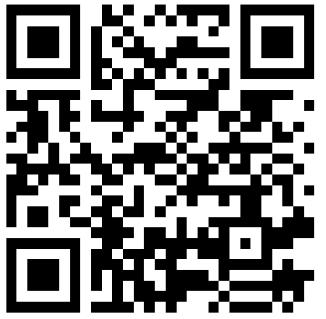
Contactez-nous
Contactez-nous sur le Formulaire d'aide DEAPCM
Ce Guide de discussion de Diriger en élevant les autres : Programme des cercles de mentorat a été créé par le Bureau de la diversité et de l'inclusion, Groupe des matériels, Défense nationale.

Slide 27
Soutien
Programme d'aide aux employés (PAE)
Le PAE offre des conseils gratuits à court terme pour des problèmes personnels ou professionnels,
ainsi que des conseils en cas de crise.
Sans frais : 1-800-268-7708
TTY (pour les personnes malentendantes) : 1-800-567-5803
https://www.canada.ca/fr/gouvernement/fonctionpublique/mieux-etre-inclusion-diversite-fonction-
publique/programme-aide-employes.html
Ligne d'écoute Espoir pour le mieux-être
Accès 24 heures sur 24 et 7 jours sur 7 à des conseillers autochtones.
Disponible en français et en anglais et, sur demande, en ojibway, en cri et en inuktituk.
1-855-242-3310
Ligne de chat via : https://www.espoirpourlemieuxetre.ca/
Services d'assistance aux membres et aux familles (Forces armées canadiennes)
Le service d'assistance aux membres et aux familles est un service de conseil bilingue par téléphone et en personne, disponible 24 heures sur 24 et 7 jours sur 7. Ce service est volontaire, confidentiel et disponible pour les membres des Forces armées canadiennes (FAC) et leurs familles qui ont des préoccupations personnelles qui affectent leur bien-être et/ou leur performance au travail.
https://www.canada.ca/fr/ministere-defense-nationale/services/avantages-militaires/sante-soutien/services-aide-militaires-famille.html

Slide 28
Soutien
Centre de soutien et de ressources sur l'inconduite sexuelle (Défense nationale)
Le Centre de ressources et de soutien en matière d'inconduite sexuelle (SMSRC) a été créé par le
ministère de la Défense nationale, mais il est indépendant de la chaîne de commandement des FAC
et n'est pas tenu de signaler les incidents d'inconduite sexuelle aux FAC. Services de soutien pour les
membres des FAC, les employés de la fonction publique de la Défense nationale, les cadets et les
Rangers juniors canadiens touchés par l'inconduite sexuelle et leur famille, âgés de 16 ans et plus. Des
conseils et un soutien aux dirigeants et à la direction sur la manière de traiter les cas d'inconduite sexuelle.
https://www.canada.ca/fr/ministere-defense-nationale/services/avantages-militaires/sante-soutien/intervention-inconduite-sexuelle.html
Ligne d’aide en cas de crise de suicide
Talk Suicide Canada offre un soutien bilingue à l'échelle nationale, 24 heures sur 24, à toute personne confrontée au suicide.
Sans frais : 1-833-456-4566.
https://988.ca/fr
Espace Mieux-Être Canada
Soutien en matière de santé mentale et d'abus de substances.
Sans frais : 1-866-585-0445
https://wellnesstogether.ca/fr/

Slide 29
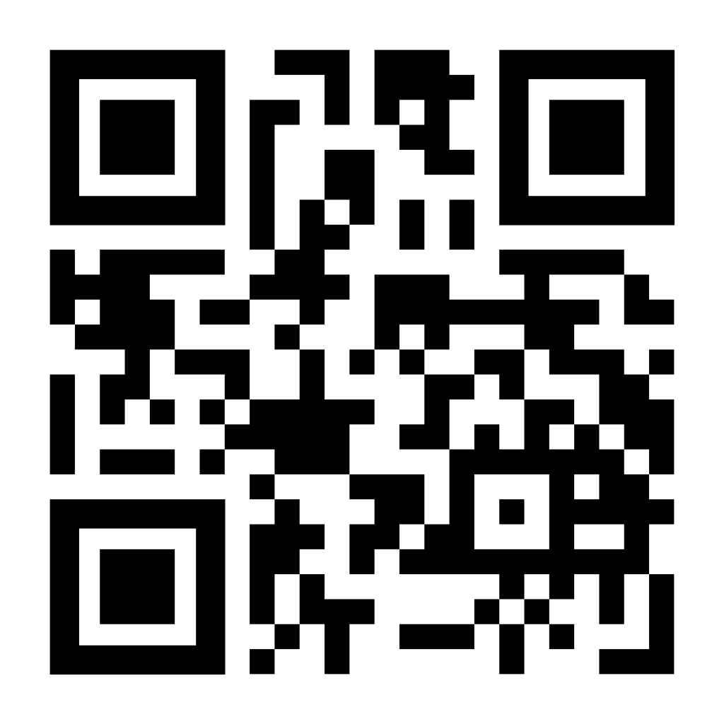
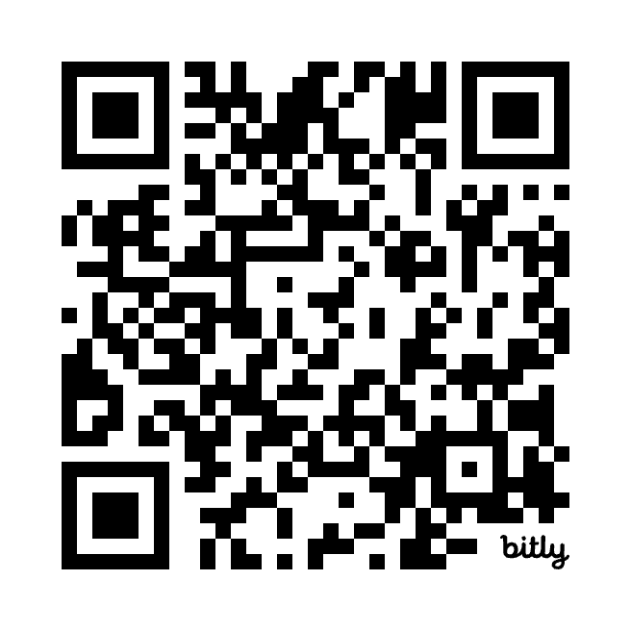
Maintenir la conversation
Rejoignez le groupe
LinkedIn de DEAPCM
Restez au courant de toutes les initiatives du Bureau de la diversité et de l'inclusion sur
GC Wiki

Slide 30
Merci à tous pour votre participation !
Portez-vous bien et prenez soin de vous.

